Slide 1

REGRA DE BAYES

Slide 2


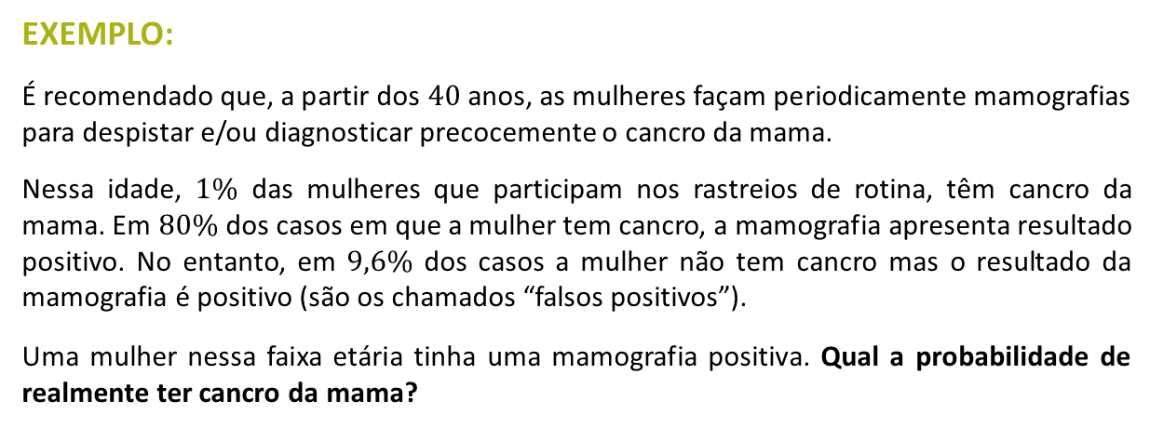
REGRA DE BAYES
EXEMPLO:
É recomendado que, a partir dos $40$ anos, as mulheres façam periodicamente mamografias para despistar e/ou diagnosticar precocemente o cancro da mama.
Nessa idade, $1\%$ das mulheres que participam nos rastreios de rotina, têm cancro da mama. Em $80\%$ dos casos em que a mulher tem cancro, a mamografia apresenta resultado positivo. No entanto, em $9,6\%$ dos casos a mulher não tem cancro mas o resultado da mamografia é positivo (são os chamados “falsos positivos”).
Uma mulher nessa faixa etária tinha uma mamografia positiva. Qual a probabilidade de realmente ter cancro da mama?

Slide 3








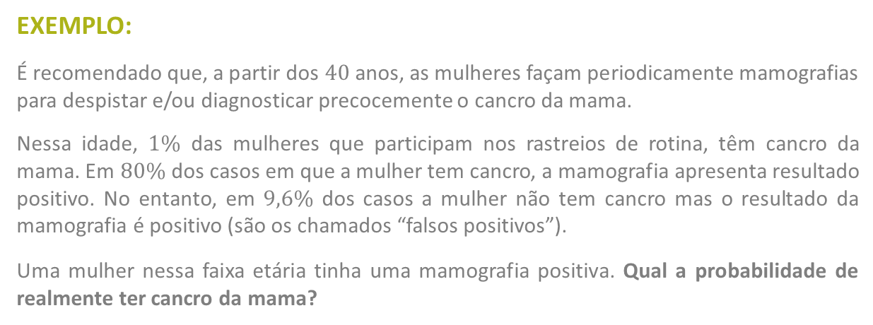


REGRA DE BAYES
EXEMPLO:
É recomendado que, a partir dos $40$ anos, as mulheres façam periodicamente mamografias para despistar e/ou diagnosticar precocemente o cancro da mama.
Nessa idade, $1\%$ das mulheres que participam nos rastreios de rotina, têm cancro da mama. Em $80\%$ dos casos em que a mulher tem cancro, a mamografia apresenta resultado positivo. No entanto, em $9,6\%$ dos casos a mulher não tem cancro mas o resultado da mamografia é positivo (são os chamados “falsos positivos”).
Uma mulher nessa faixa etária tinha uma mamografia positiva. Qual a probabilidade de realmente ter cancro da mama?
$C:$ “a mulher tem cancro”
$$P$$
$$C$$
$\overline{C}:$ “a mulher não tem cancro”
$$N$$
$P:$ “o resultado da mamografia é positivo”
$$P$$
$N:$ “o resultado da mamografia é negativo”
$$\overline{C}$$
$$N$$

Slide 4
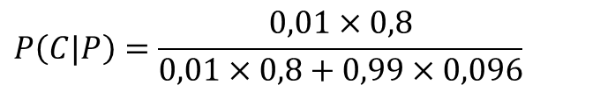


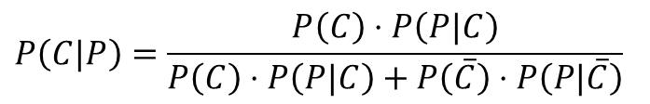

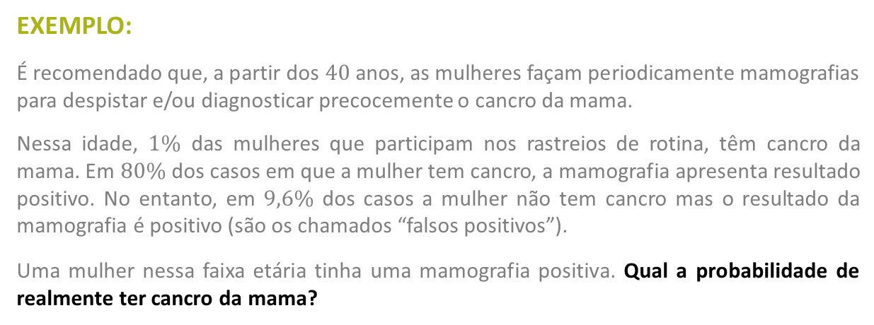

REGRA DE BAYES
EXEMPLO:
É recomendado que, a partir dos $40$ anos, as mulheres façam periodicamente mamografias para despistar e/ou diagnosticar precocemente o cancro da mama.
Nessa idade, $1\%$ das mulheres que participam nos rastreios de rotina, têm cancro da mama. Em $80\%$ dos casos em que a mulher tem cancro, a mamografia apresenta resultado positivo. No entanto, em $9,6\%$ dos casos a mulher não tem cancro mas o resultado da mamografia é positivo (são os chamados “falsos positivos”).
Uma mulher nessa faixa etária tinha uma mamografia positiva. Qual a probabilidade de realmente ter cancro da mama?
$$P\left(C|P\right)=\frac{P\left(C\right)⋅P\left(P|C\right)}{P\left(C\right)⋅P\left(P|C\right)+P\left(\overline{C}\right)⋅P\left(P|\overline{C}\right)}$$
$$80\%$$
$$P$$
$$1\%$$
$$C$$
$$P\left(C|P\right)=\frac{0,01×0,8}{0,01×0,8+0,99×0,096}$$
$$N$$
$$9,6\%$$
$$P$$
$$99\%$$
$$\overline{C}$$
$$P\left(C|P\right)≈0,078$$
$$N$$
Existe uma probabilidade, de cerca, de 7,8% dessa mulher ter efetivamente cancro da mama.

Slide 5
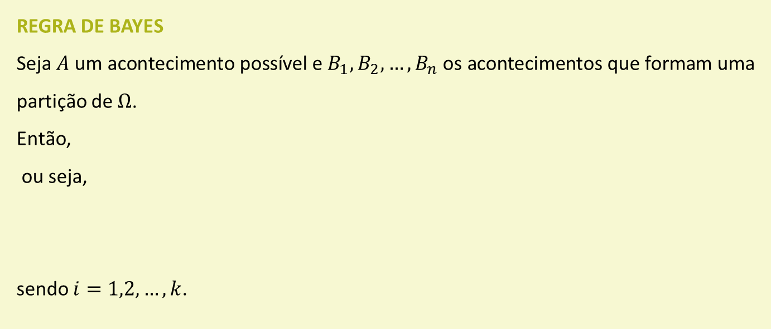
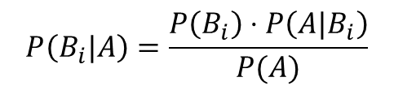
REGRA DE BAYES
REGRA DE BAYES
Seja $A$ um acontecimento possível e $B_{1},B_{2},…,B_{n}$ os acontecimentos que formam uma partição de $Ω$.
Então,
ou seja,
sendo $i=1,2,…,k$.
$$P\left(B_{i}|A\right)=\frac{P\left(B_{i}\right)⋅P\left({A|B}_{i}\right)}{P(A)}$$
$$P\left(B_{i}|A\right)=\frac{P\left(B_{i}\right)⋅P\left({A|B}_{i}\right)}{P\left(B_{1}\right)⋅P\left({A|B}_{1}\right)+P\left(B_{2}\right)⋅P\left({A|B}_{2}\right)+⋯P\left(B_{n}\right)⋅P\left({A|B}_{n}\right)}$$

